Slide 1
GESUNDHEITSMANAGEMENT II
Teil 2-2
Prof. Dr. Steffen Fleßa
Lehrstuhl für Allgemeine Betriebswirtschaftslehre und Gesundheitsmanagement
Universität Greifswald

Slide 2
Gliederung
1 Finanzierung
Produktionsfaktoren
2.1 Menschliche Arbeit
2.2 Betriebsmittel
2.3 Werkstoffe
3 Produktion

Slide 3
2.2 Betriebsmittel
Gliederung
2.2.1 Gebäude und Geräte im Gesundheitswesen
2.2.1.1 Krankenhausbau
        2.2.1.1.1 Architektur
        2.2.1.1.2 Betriebswirtschaftliche Bauplanung
2.2.1.2 Medizinische Geräte
2.2.2 Instandhaltung
2.2.3 Investitionsrechnung

Slide 4
2.2.1.1.1 Architektur
Anforderungen
  Betriebswirtschaftliche Anforderungen
    Investitionskosten
    Laufende Kosten
    ➔ Optimale Investitionsentscheidung berücksichtigt beides
    ➔ Duale Finanzierung verhindert Optimierung
  Medizinisch/pflegerische Anforderungen
  Architektonische Anforderungen
  Bautechnische Anforderungen

Slide 5
Architektonische Anforderungen
Ästhetik
Wahrung der Grundbedürfnisse der Patient*innen
  Eigenständigkeit
    geistige Unabhängigkeit
    körperliche Unabhängigkeit
    Leistung, Anerkennung
    Bewegung
    Kommunikation mit Umwelt
  Identität
    Wahrung eines eigenen Milieus
    Privatsphäre

Slide 6
Raumbereiche aus Sicht der Patient*innen
Empfang, Aufnahme (bzw. Liegendkrankenanfahrt), Erste Hilfe
Pflegeeinheit, Krankenzimmer
Untersuchungs- und Behandlungsbereich
Allgemeine Einrichtungen zur Betreuung der Patient*innen (Kiosk, Halle, etc.)

Slide 7
Erlebnisphasen aus Sicht des Patient*innen
Erste Kontakte und Eindrücke
  Eingangshalle, Aufnahme, Anamnese
Eingewöhnung
  Orientierung, Bezugsperson
Alltagsablauf
Krisensituation
  Intensivpflege, Ableben
Genesung
  Entlassung
➔ In jeder Phase wirken Räume auf die Patient*innen. Orientierung, Größen, Farben, Funktionalität. Die Patient*in sollte sich „heimisch“ fühlen
➔ Problem: Durch Verweildauerverkürzung wird die Eingewöhnung sowie die Genesung immer weiter reduziert.

Slide 8
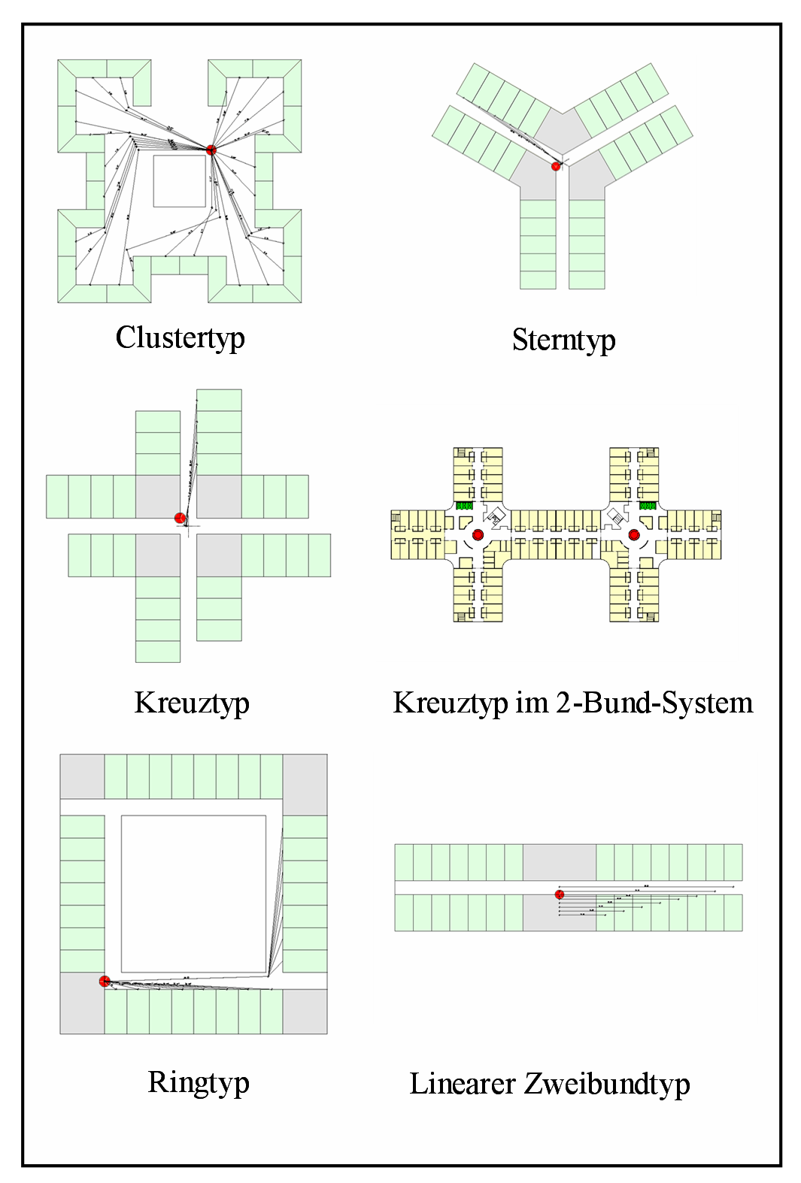
Bautypen

Slide 9
Bautypen
Pflegedienstplatz im Mittelpunkt eines kreuzförmigen Baus.

Slide 10
Blocktyp
Kompakte Einheit
Varianten:

Slide 11
Bereichszuordnungstypen
Grundsatz: Von den vier Bereichen (Pflege, Diagnostik/Therapie, Versorgung, Verwaltung) sind für die Patient*innen vor allem die ersten beiden von Bedeutung. Die Strukturtypen untersuchen, wie Pflege und Diagnostik/Therapie einander zugeordnet sind.
Varianten:
  Horizontale Zuordnung
  Vertikale Zuordnung
  Gemischte Zuordnung

Slide 12
Vertikale Zuordnung
Chirurgie Station
Innere Station
Kinder Station
…
Station
Gyn. Station
Vertikale Zuordnung:
Pflegestationen werden übereinander gebaut, Behandlung/Therapie zentralisiert
OP
Ultra-schall
Röntgen
…
Endo-skopie

Slide 13
Vertikale Zuordnung
Chirurgie Station
Innere Station
Kinder Station
…
Station
Gyn. Station
Gyn. Station
… Station
Kinder Station
oder
Gyn. Station
Innere Station
… Station
Chirurgie Station
Kinder Station
OP, Ultraschall, Röntgen, …, Endoskopie
OP, Ultraschall, Röntgen, …, Endoskopie
Innere Station
Chirurgie Station
OP
Ultra-schall
Röntgen
…
Endo-skopie

Slide 14
Horizontale Zuordnung
Chirurgie Station
Innere Station
Kinder Station
…
Station
Gyn. Station
Horizontale Zuordnung: die zu einem Fachbereich gehörenden Pflegeeinheiten und Behandlungseinheiten sind auf einer Ebene zusammengefasst
OP
Ultra-schall
Röntgen
…
Endo-skopie

Slide 15
Horizontale Zuordnung
Chirurgie Station
Innere Station
Kinder Station
…
Station
Gyn. Station
Kreissaal
Gyn. Station
…
… Station
Ultraschall
Kinder Station
Endoskopie
Innere Station
OP
Chirurgie Station
OP
Ultra-schall
Röntgen
…
Endo-skopie

Slide 16
Horizontale Zuordnung: Flachbaukrankenhaus
Chirurgie Station
Innere Station
Kinder Station
…
Station
Gyn. Station
Kreissaal
Gyn. Station
…
… Station
Ultraschall
Kinder Station
Endoskopie
Innere Station
OP
Chirurgie Station
OP
Ultra-schall
Röntgen
…
Endo-skopie

Slide 17
Mischtypen
Chirurgie Station
Innere Station
Kinder Station
…
Station
Gyn. Station
Horizontale
Gliederung
… Station
… Station
Vertikale
Gliederung
Innere Station
Kinder Station
Kreissaal
Gyn. Station
OP, Endoskopie, Ultraschall
Chirurgie Station
OP
Ultra-schall
Röntgen
…
Endo-skopie

Slide 18
Pavillontyp
Zentrale Symmetrieachse, einzelne Pavillons daran angeordnet
Jeder Pavillon hat seine eigene Pflegeeinheit

Slide 19
Einige technische Details
Hinweis: nur als Anregung gedacht
Nutzungsdauern
  Einrichtungen und Ausstattung: 8-15 Jahre
  Ausbau: 20-30 Jahre
  Tragende Konstruktion: 30-75 Jahre
Besucherfrequenz: 1-2 Besucher pro Tag
Flächenbedarf: 100-150 qm pro Bett
Raumbedarf: 200-300 cbm pro Bett

Slide 20

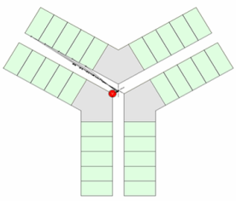


Bauplanung und Betriebskosten
Beispielrechnung 30 Zimmer (60 Betten)
Cluster
Stern
Kreuz
Ring
Zweibund

Slide 21
Bauplanung und Betriebskosten
Beispielrechnung 30 Zimmer (60 Betten)
Cluster: Distanz: 22,2 m
Stern: Distanz: 18,6 m
Kreuz: Distanz: 15,6 m
Ring: Distanz: 30,8 m
Zweibund: Distanz: 23,1 m

Slide 22
2.2.1.1.2 Betriebswirtschaftliche Bauplanung
Überblick:
  Grundlagen
  Bauplanung mit Hilfe der Netzplantechnik
    Strukturplanung
    Zeitplanung
    Kostenplanung
    Ressourcenplanung
  Standortplanung von Funktionsstellen

Slide 23
Beispiele für Kosten von Krankenhausbauten: Historische Daten, Krankenhaus Kiel
Jahr | Baumaßnahme (Kosten in Reichsmark)
1894/95 | Pavillon I für Männer mit 52 Betten | 69 000
1895/96 | Pavillon II für venerische Frauen mit 68 Betten | 95 000
1899/00 | eine steinerne Isolierbaracke mit 16 Betten | 20 000
1900/02 | Pavillon III für 30 Frauen und 50 Kinder | 174 000
1904/06 | Pavillon IV, besonders für Tuberkulöse mit 90 Betten | 240 000
1906/08 | Infektionpavillon mit 42 Betten | 130 000
1910/12 | Pavillon V mit 80 Betten nebst gedeckten Gang zu Pavillon III und Zwischenbau | 242 203
1905/07 | ein Leichenhaus mit Sektions- und bakteriologischen Untersuchungsräumen | 44 860
1911/12 | eine Kochküche | 201 668
1910/12 | ein Kesselhaus und Fernheizanlage | 281 000

Slide 24
Beispiele
Asklepius Klinikum Melsungen
  150 Betten
  Erweiterungsbau
  40 Mio. Euro
Krankenhaus Hamburg-Rissen
  400 Betten
  Erweiterung und Generalsanierung
  € 51.500.000,00
Städtisches Krankenhaus München-Neuperlach
  765 Betten
  Umbau und Erweiterung
  € 20.500.000,00
Kreiskrankenhaus Bogen
  160 Betten
  Teilneubau und Sanierung
  € 21.500.000,00
Kreiskrankenhaus Mallersdorf
  212 Betten
  Umbau und Teilneubau
  € 15.500.000,00
Krankenhaus Friedberg
  200 Betten
  Sanierung und Erweiterung
  € 43.500.000,00
Chirurgische Privatklinik Bogenhausen
  87 Betten
  Umbau und Erweiterung
  13.000.000,00

Slide 25
Beispiele
Kreiskrankenhaus Neunburg vorm Wald
  50 Betten
  Anbau und Sanierung
  € 6.500.000,00
Kreiskrankenhaus Pfarrkirchen
  207 Betten
  Sanierung und Erweiterung
  € 25.000.000,00
Kreiskrankenhaus Eggenfelden
  278 Betten
  Sanierung und Erweiterung
  € 26.000.000,00
Schwerpunktkrankenhaus München-Bogenhausen
  1.000 Betten
  Neubau
  € 240.500.000,00
Krankenhaus des Dritten Ordens,
München-Nymphenburg
  152 Betten
  Neubau Kinderklinik
  27.000.000,00
Vogtland-Klinikum Plauen
  80 Betten Psychiatrie
  Neubau Psychiatrie
  9.600.000,00

Slide 26
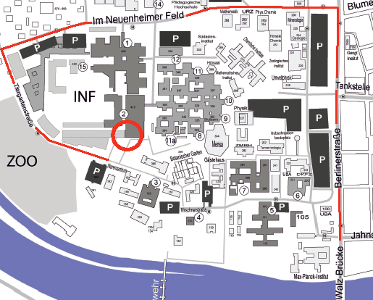
Klinikneubau: Beispiel Heidelberg

Slide 27
Neubau Heidelberg: Daten
  Beginn der Planungen: 1989
  Baubeginn: 2000
  Eröffnung: 2004
  Nutzfläche: 25.000 m²
  Personal: 1.250 Personen
  Pflegebereich: 271 Betten und 48 Plätze

Slide 28
Kosten Neubau Uni Heidelberg
Med. Klinik | € | pro qm | pro Bett | pro Bett und Platz
Baukosten Gebäude | 132.675.130 | 5.307 | 489.576 | 415.909
Erschließung | 14.060.527 | 562 | 51.884 | 44.077
Zwischensumme | 146.735.657 | 5.869 | 541.460 | 459.986
Erstausstattung | 38.346.891 | 1.534 | 141.501 | 120.210
Gesamtsumme | 185.082.548 | 7.403 | 682.961 | 580.196

Slide 29
Korrektur der Bauplanung während Bau
Gründe:
  Technischer Fortschritt
    Medizinisches Wissen
    Technisches Wissen
  Veränderung der Arbeitsgewohnheiten der Nutzer, Veränderung der Ausbildung
  Veränderung der Krankheitsarten
  Gesundheitsreformen
  Veränderung der Krankenhausgesetzgebung
  Veränderung des Baurechts

Slide 30
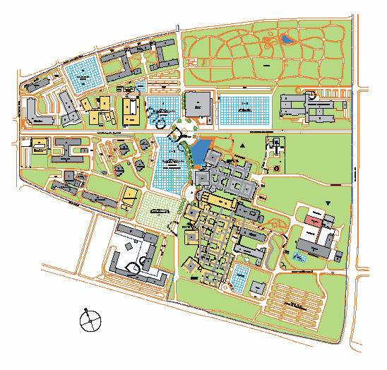
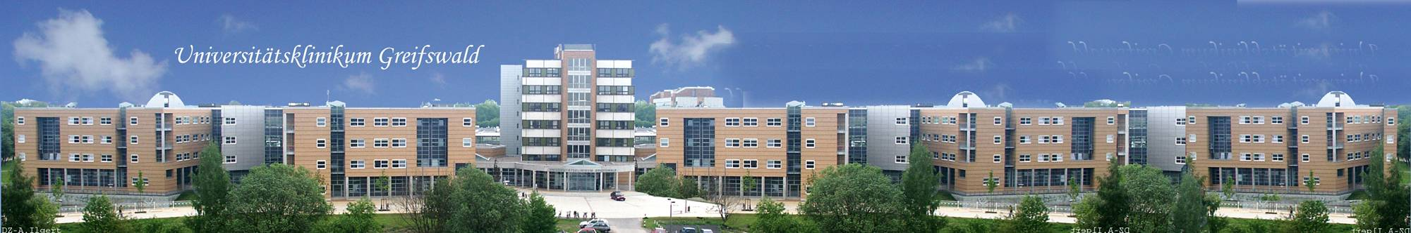
Klinikum Greifswald

Slide 31
Netzplantechnik
Projekt: sachlich und zeitlich begrenzte Aufgabe
  Anfang und Ende klar definiert
Projektmanagement
  Strukturplanung:
    welche Tätigkeiten fallen an
    Vorgänger und Nachfolger (Reihenfolge mit sequentiellen Tätigkeiten, Überlappungen oder Wartezeiten)
  Zeitplanung
  Kostenplanung
  Ressourcenplanung

Slide 32
Netzplantechnik: Strukturplanung
Strukturliste
c | Tätigkeit | Vorgänger | Nachfolger
A | Vorbereiten des Grundstückes | - | B
B | Aushub der Fundamente | A | C
C | Rohbau | B | D, F
D | Innenausbau | C | E
E | Inbetriebnahme | D, F, G | -
F | Außenanlagen/Zuwege Bereiten | C | E
G | Mitarbeiterschulung | - | E

Slide 33
Tätigkeitsgraph
Inhalt:
  Knoten = Tätigkeit
  Kante = Anordnungsbeziehung
  Metra-Potential-Methode (MPM)
F
BEGINN
A
B
C
D
E
END
G

Slide 34
Ereignisgraph
Inhalt:
  Knoten = Ereignis (z. B. Anfang/Ende einer Tätigkeit)
  Kante = Tätigkeit
  Critical Path Method (CPM), Program Evaluation and Review Technique (PERT)
F
S
A
B
C
D
E
G

Slide 35
Zeitplanung im Gantt-Diagramm
Nr. | Tätigkeit | Zeitbedarf [Tage] | Nachfolger
A | Vorbereiten des Grundstückes | 20 | B
B | Aushub der Fundamente | 60 | C
C | Rohbau | 150 | D, F
D | Innenausbau | 120 | E
E | Inbetriebnahme | 10 | -
F | Außenanlagen/Zuwege Bereiten | 20 | E
G | Mitarbeiterschulung | 30 | E

Slide 36
Zeitplanung im Gantt-Diagramm

Slide 37
Erweiterung: Puffer
Tätigkeiten ohne Puffer sind zeitkritisch,
d. h. sie bilden den „kritischen Pfad“

Slide 38
Zeitplanung im MPM

Slide 39
Zeitplanung im MPM

Slide 40
Zeitplanung im MPM

Slide 41
Hinrechnung

Slide 42
Rückrechnung

Slide 43
Endzeitpunkte

Slide 44
Puffer
Puffer I:
  Alle Vorgänger fangen frühest möglich an, alle Nachfolger spätest möglich
  P_Ii=SZi-FZi
Puffer II:
  Alle Vorgänger fangen frühest möglich an, alle Nachfolger frühest möglich
  P_IIi=Min{FZj-FZi-dij}, wobei P_IIi≥0
Puffer III:
  Alle Vorgänger fangen spätest möglich an, alle Nachfolger frühest möglich

Slide 45
Puffer

Slide 46
Kostenplanung
Nr. | Tätigkeit | Zeitbedarf [Tage] | Kosten pro Tag
A | Vorbereiten des Grundstückes | 20 | 100
B | Aushub der Fundamente | 60 | 100
C | Rohbau | 150 | 200
D | Innenausbau | 120 | 200
E | Inbetriebnahme | 10 | 100
F | Außenanlagen/Zuwege Bereiten | 20 | 200
G | Mitarbeiterschulung | 30 | 500

Slide 47
Kostenverlauf bei frühestem Beginn
 | 0-20 | 20-30 | 30-80 | 80-230 | 230-250 | 250-350 | 350-360
A | 100
B |  | 100 | 100
C |  |  |  | 200
D |  |  |  |  | 200 | 200
E |  |  |  |  |  |  | 100
F |  |  |  |  | 200
G | 500 | 500
Kosten / Tag | 600 | 600 | 100 | 200 | 400 | 200 | 100
Tage | 20 | 10 | 50 | 150 | 20 | 100 | 10
Summe | 12.000 | 6.000 | 5.000 | 30.000 | 8.000 | 20.000 | 1.000

Slide 48
Kostenverlauf für späteste und früheste Zeitpunkte

Slide 49
PERT-COST
Ermittlung von zeitlichen und kostenmäßigen Überschreitungen
Hinweis: Nicht zu verwechseln mit der stochastischen NPT PERT.

Slide 50
Ressourcenplanung
Bedeutung: falls Ressourcen nicht ausreichend sind, müssen die Tätigkeiten verschoben werden
Varianten
  Verschiebung innerhalb der Puffer
  Verlängerung des frühesten Endzeitpunktes
    Optimierung: Konventionalstrafe vs. Kosten für Zusatzaggregate

Slide 51
Standortplanung von Funktionszentren
Ausgangsproblem: n Funktionszentren sollen n Standorten zugewiesen werden: Quadratisches Zuordnungsproblem
Beispiel: Müttergenesungswerk

Slide 52
Quadratisches Zuordnungsproblem
Lösung I: LP

Slide 53
Quadratisches Zuordnungsproblem
Lösung I: LP
Falls Funktion i auf Standort j zugewiesen ist und Funktion k auf Standort i, fallen Distanzen von m mal d an

Slide 54
Probleme
Lösungsprobleme: LP nicht rechenbar
Alternativer Vorgang: Branch-and-Bound (Entscheidungsbaumverfahren)
  Problem: für realistische Größen nicht rechenbar
Zweiertausch
Intuitives Vorgehen

Slide 55
Zweiertausch
Erzeuge Ausgangslösung
  z. B. ABCD, 1-2-3-4
  Tausche alle möglichen Paare
  Wähle bestes Ergebnis
  Wiederhole Algorithmus
  Hinweis: bei n Standorten ist n-er Tausch Vollenumeration (2 hoch n Möglichkeiten; Rechenleistung begrenzt!)

Slide 56
Zweiertausch
A | B | C | D
1 | 2 | 3 | 4
2 | 1 | 3 | 4
3 | 2 | 1 | 4
4 | 2 | 3 | 1
1 | 3 | 2 | 4
1 | 4 | 3 | 2
1 | 2 | 4 | 3

Slide 57
Probleme
Bei dem Verfahren tritt oftmals ein „Kreisen“ auf, dieselbe Lösung wird immer wieder angesteuert.
Heuristiken finden nicht sicher das Optimum, lediglich eine „gute“ Lösung
Gegenmaßnahme gegen „Kreisen“: Tabu-Search, d. h. bestimmte Lösungen werden von weiterer Suche ausgeschlossen

Slide 58
Heuristik
Nicht-willkürliches Verfahren, mit dessen Hilfe eine möglichst gute Lösung in einer begrenzten Anzahl von Schritten gefunden werden kann.
Eine Heuristik garantiert nicht das Auffinden von Optima
Beispiele:
  2er-Tausch
  Simulated Annealing
  Generische Algorithmen

Slide 59
2.2 Betriebsmittel
Gliederung
2.2.1 Gebäude und Geräte im Gesundheitswesen
2.2.1.1 Krankenhausbau
        2.2.1.1.1 Architektur
        2.2.1.1.2 Betriebswirtschaftliche Bauplanung
2.2.1.2 Medizinische Geräte
2.2.2 Instandhaltung
2.2.3 Investitionsrechnung

